Slide 1
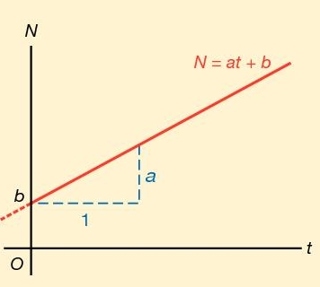
Opgave 2
met $a=$
$$\frac{∆H}{∆t}$$
$$=\frac{600−552}{10−4}$$
Stel $H=a∙t+b$
$$=8$$
Dus $H=8∙t+b$
geeft
$$552=8∙4+b$$
door
$$\left(4, 552\right)$$
of
$$552−32=b$$
$$b=520$$
Formule:
$$H=8t+520$$

Slide 2
Opgave 2
met $a=$
$$\frac{∆N}{∆t}$$
$$=\frac{630−750}{14−6}$$
Stel $N=a∙t+b$
$$=−15$$
Dus $N=−15∙t+b$
geeft
$$750=−15∙6+b$$
door
$$\left(6, 750\right)$$
of
$$750+90=b$$
$$b=840$$
Formule:
$$H=−15t+840$$

Slide 3
Opgave 2
met $a=$
$$\frac{∆B}{∆q}$$
$$=\frac{266−164,5}{16−2}$$
Stel $B=a∙q+b$
$$=7,25$$
Dus $B=7,25∙q+b$
geeft
$$266=7,25∙16+b$$
door
$$\left(16, 266\right)$$
of
$$266−116=b$$
$$b=150$$
Formule:
$$B=7,25q+150$$

